Slide 1
«Пермская геоинформатика - 2017»
14 ноября 2017 г., Пермь

Slide 2
Планы по основным направлениям деятельности в 2016 г.
Работа международной инновационной группы (МИГ) на базе ОАО «МИП ЦКТиУ» и Oy Arbonaut Ltd (Финляндия) (2014 г.); (выполнено)
Создание закрытого сегмента геопортала Пермского края для Администрации Губернатора Пермского края (2017 г.); (выполнено)
Развитие магистратуры «Математико-картографическое моделирование геосистем и комплексов» (2016 – 2017 гг.); (выполнено)
Развитие аспирантуры по специальности «Геоинформатика» (2016 - 2017 г.); (выполнено)
Лицензирование в ПГНИУ нового образовательного направления «Геодещия и дистанционное зондирование Земли» с профилем «Дистанционное зоднирование » (2016-2017 гг.); (выполнено)
Создание и издание серии учебных пособий «Основы геоинформатики», «Специальные главы геоинформатики», «Алгоритмы и программы обработки пространственных данных» (2017 гг.); (выполнено)
Создание и электронная публикация «Атласной информационной системы опасных гидрометеорологических явлений Уральского Прикамья» (2017 г.); (выполнено);
Продолжение серии межрегиональных конференций «Геоинформационное обеспечение пространственного развития Пермского края» (2007 – 2017 гг.) и публикация сборников в РИНЦ. (выполнено)

Slide 3
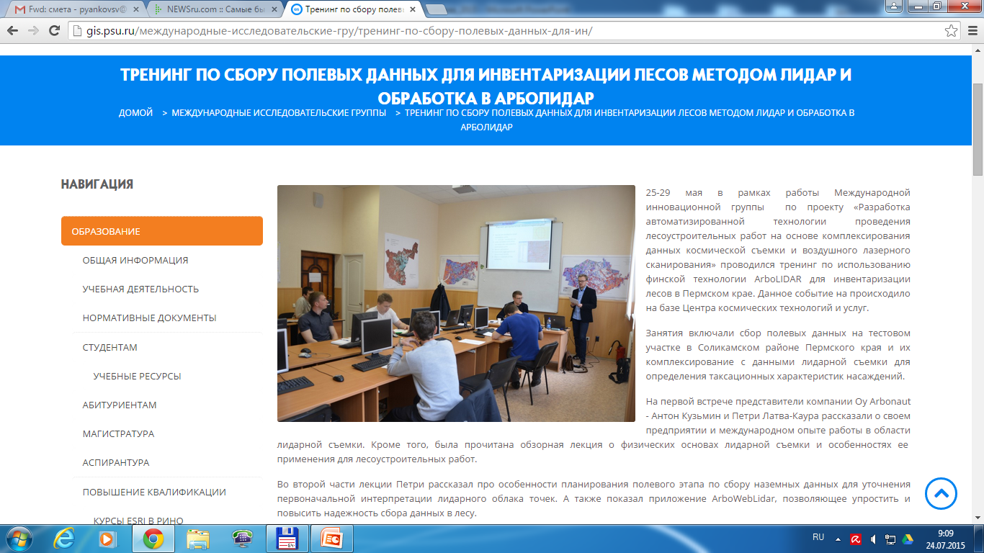
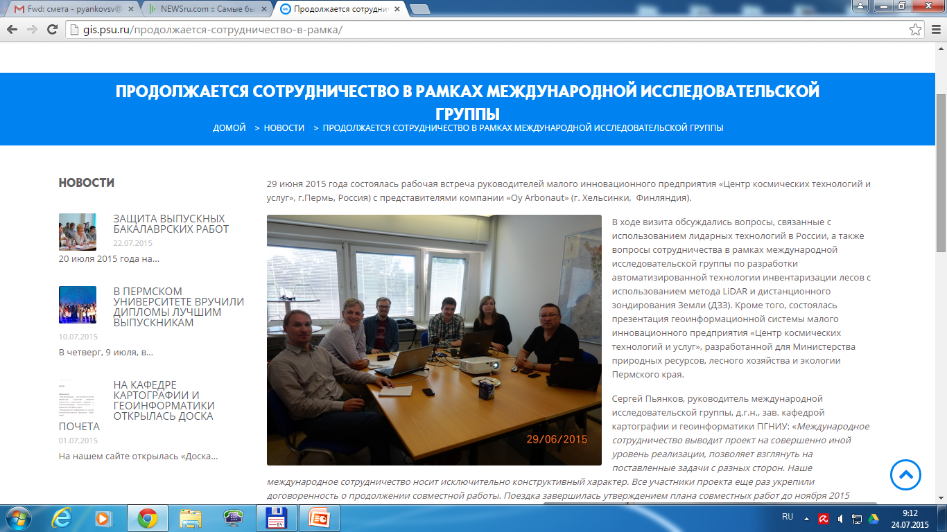
Проект МИГ «Комплексирование ДДЗЗ и ВЛС для разработки автоматизированной технологии проведения лесоустроительных работ»

Slide 4
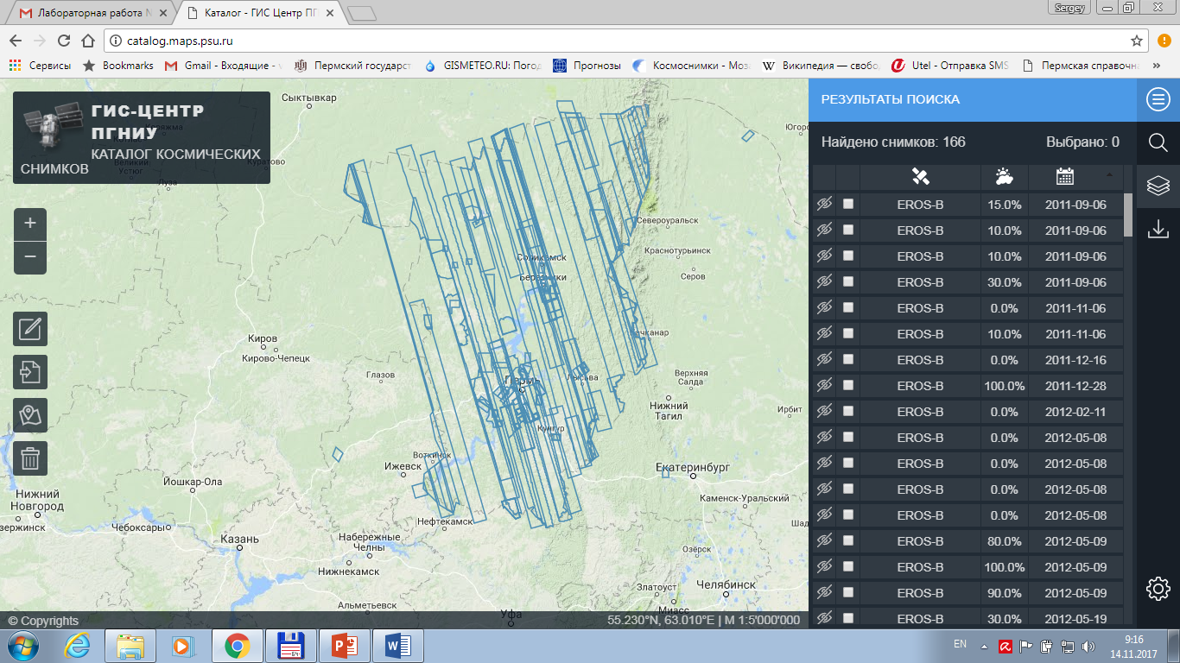
Опубликован каталог космических снимков ГИС-центра ПГНИУ
(http://catalog.maps.psu.ru)

Slide 5
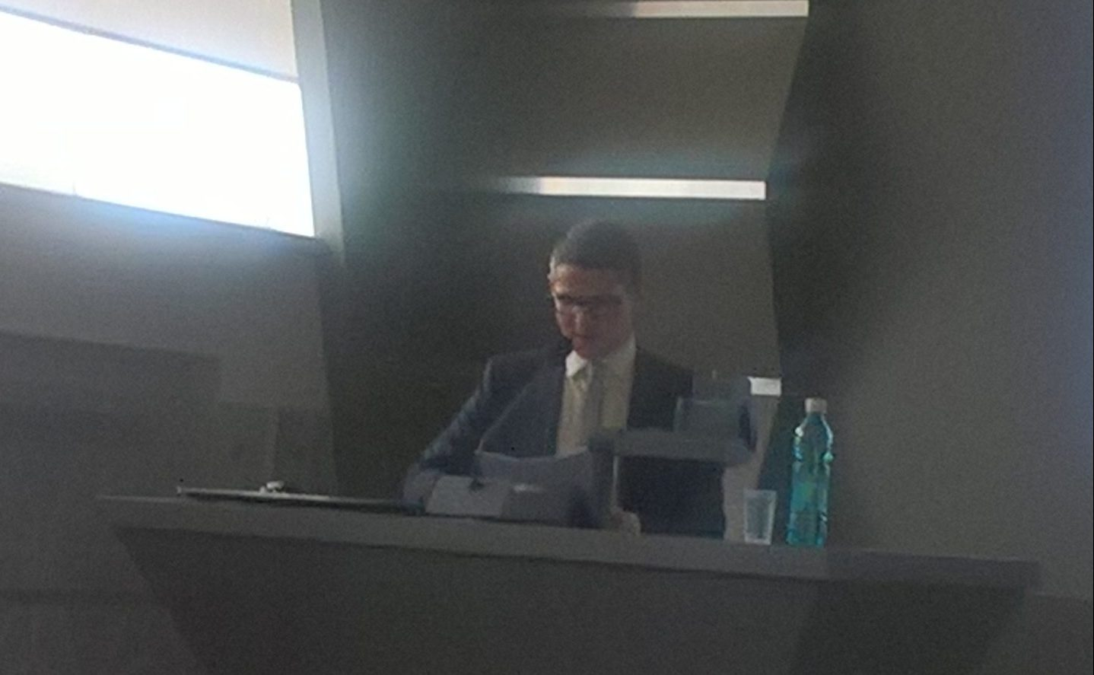
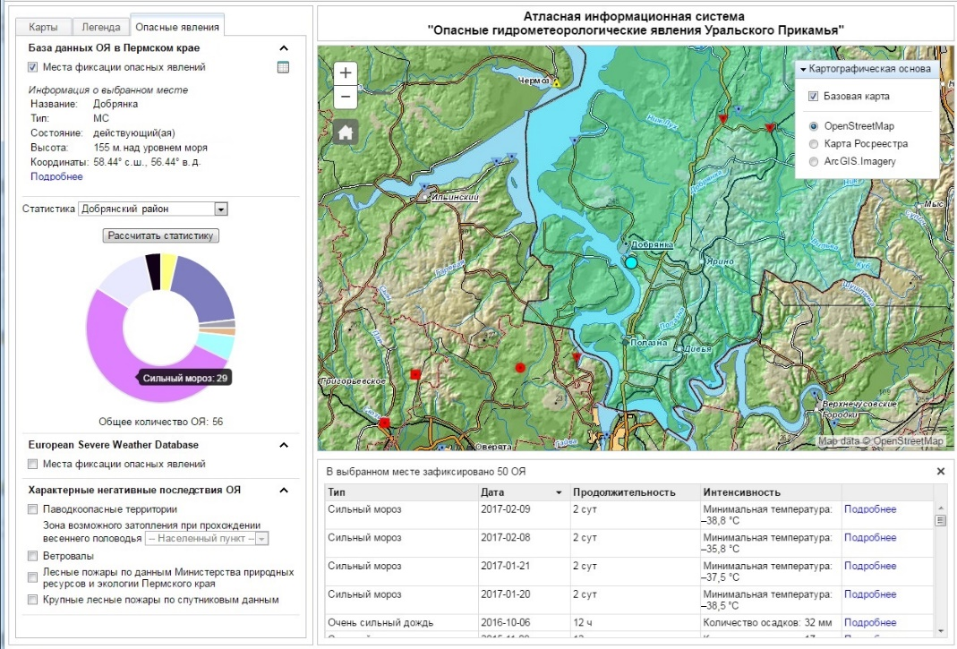
Защита диссертации Абдуллиным Р.К. на соискание ученой степени кандидата технических наук по направлению 25.00.33 «Картография»
Целью исследования являлась разработка научно-обоснованных подходов к проектированию, созданию и информационному наполнению региональной АИС ОГМЯ (на примере Уральского Прикамья).

Slide 6
Грантовая (научная) активность (2015 – 2017 гг.)
«КОМПЛЕКСНАЯ ОЦЕНКА ПОДВЕРЖЕННОСТИ БОРЕАЛЬНЫХ ЛЕСОВ ВОЗДЕЙСТВИЮ ЭКСТРЕМАЛЬНЫХ ПОГОДНЫХ ЯВЛЕНИЙ В УСЛОВИЯХ МЕНЯЮЩЕГОСЯ КЛИМАТА (НА ПРИМЕРЕ ТЕРРИТОРИИ УРАЛА)», ГРАНТ ПРЕЗИДЕНТА РФ, (2017-2018 ГГ.);
«СОХРАНЕНИЕ, ИЗУЧЕНИЕ И ПОПУЛЯРИЗАЦИЯ НАСЛЕДИЯ КАРТОГРАФОВ УРАЛА СЕРЕДИНЫ XVIII - НАЧАЛА XX ВВ.», РГО, 2017 - 2018 ГГ.;
«ПРИМЕНЕНИЕ ГИС-ТЕХНОЛОГИЙ ДЛЯ ОЦЕНКИ И ПРОГНОЗА ЭКОЛОГИЧЕСКОЙ СИТУАЦИИ В УГЛЕДОБЫВАЮЩИХ РАЙОНАХ С КРИТИЧЕСКОЙ ТЕХНОГЕННОЙ НАГРУЗКОЙ», РФФИ-РГО, (2017 - 2019);
««ПРОГНОЗИРОВАНИЕ ОПАСНЫХ ГИДРОЛОГИЧЕСКИХ ЯВЛЕНИЙ В ПЕРИОД СНЕГОТАЯНИЯ В РАЙОНАХ СО СЛОЖНЫМ РЕЛЬЕФОМ И РЕДКОЙ НАБЛЮДАТЕЛЬНОЙ СЕТЬЮ НА БАЗЕ КОМПЛЕКСНОГО ГИДРОМЕТЕОРОЛОГИЧЕСКОГО МОДЕЛИРОВАНИЯ» РФФИ, (2017-2019);
«КОМПЛЕКСНЫЙ ПОДХОД К УЛУЧШЕНИЮ СОСТОЯНИЯ ПРИРОДНО-ТЕХНОГЕННЫХ ГЕОСИСТЕМ НА ТЕРРИТОРИИ ЛИКВИДИРОВАННОГО КИЗЕЛОВСКОГО УГОЛЬНОГО БАССЕЙНА», ГРАНТ РФФИ, (2017-2019 ГГ. );
«РАЗРАБОТКА АВТОМАТИЗИРОВАННОЙ ТЕХНОЛОГИИ ПРОВЕДЕНИЯ ЛЕСОУСТРОИТЕЛЬНЫХ РАБОТ НА ОСНОВЕ КОМПЛЕКСИРОВАНИЯ ДАННЫХ КОСМИЧЕСКОЙ СЪЕМКИ И ВОЗДУШНОГО ЛАЗЕРНОГО СКАНИРОВАНИЯ». ГРАНТ МИНИСТЕРСТВА ОБРАЗОВАНИЯ И НАУКИ ПЕРМСКОГО НА СОЗДАНИЕ МЕЖДУНАРОДНОЙ ИННОВАЦИОННОЙ ГРУППЫ (МИГ). (2015-2017 ГГ. ).

Slide 7
Основные направления развития (2017 – 2018 гг.)
Пермский край – пилотный проект по апробации инновационной технологии при проведении лесотаксационых работ (проект в виде частно-государственного партнерства) (Соглашение с Рослесхозом, подписанное Губернатором Пермского края ) (2016 – 2018 г.);
Создание и нормативно-правовое обеспечение деятельности единого геопортала Пермского края для Администрации Губернатора Пермского края (2016 – 2017 г.);
Участие в работе кластера космических технологий и телекоммуникаций «Сколково» (статус – «Резидент Сколоково») (2017 – 2018 г.);
Развитие на территории Пермского края системы высокоточного позиционирования (2017 – 2018 г.);
Внедрений результатов работы международной исследовательской группы (МИГ) на базе ООО «МИП ЦКТиУ» и Oy Arbonaut Ltd (Финляндия) (2017 – 2018 г.);
Государственная аккредитация нового образовательного направления «Геодезия и дистанционное зондирование Земли» (2017 – 2018 гг.);
Проведение международной конференции «От карты прошлого – к карте будущего» (28 – 30 ноября 2017 г.);
Изменение формата конференции «Геоинформационное обеспечение пространственного развития Пермского края» (2018 г.).

Slide 9
Благодарю за внимание !
Пьянков Сергей Васильевич,
д.г.н, зав. кафедрой картографии и геоинформатики,
директор ГИС центра ПГНИУ

